Slide 1


Slide 2

historia
Em 1994: A ideia original da empresa alemã era desenvolver um software e prestar suporte a sistemas UNIX. Na época, a S.u.S.E (acrônimo na língua alemã para “Software und System Entwicklung”) era um prestadora de serviços e suporte técnico. a empresa lançou seu primeiro software com o nome S.u.S.E Linux;
Em 2003: a empresa Novell comprou a SuSE e mudou o nome para SUSE;
Em 1997: A empresa S.u.S.E era a maior distribuidora de Linux na Alemanha e estava começando a expandir seu sistema Linux para a América e Ásia. Assim virando apenas SuSE;

Slide 3
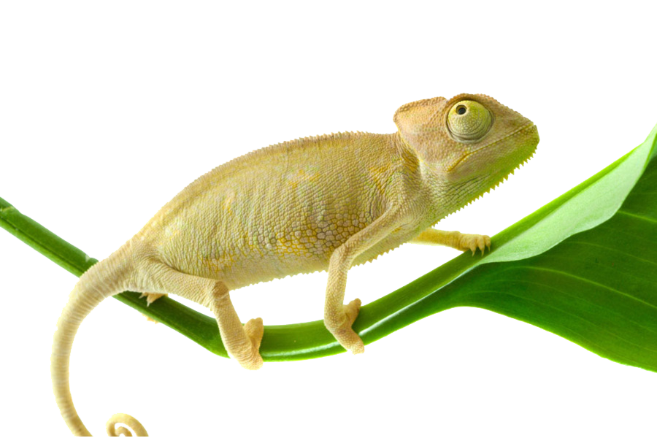
historia
Em 2005: A Novell anunciou a criação do projeto openSUSE, publicando seu ciclo de desenvolvimento. A partir de então, o processo de desenvolvimento do SUSE deixou de ocorrer inteiramente fechado, passando a ter o status de Software Livre;
Em 2014: este último grupo se fundiu com a Micro Focus que fez do SUSE uma unidade independente.
Em 2011: A Novell se tornou parte da Attachmate Group, que acabou comprando-a;

Slide 4
historia
Atualmente, o openSUSE é mantido pela SUSE. Mas, mesmo depois de diversas compras e aquisições, por parte dos criadores e mantenedores do projeto, o openSUSE continua sendo uma das maiores comunidades de código aberto no mundo do software livre.

Slide 5
Características
Introdução
OpenSUSE oferece-lhe a escolha de quatro grandes ambientes de trabalho livre oficialmente suportados, todos com alto nível de polimento e suporte. Digno de nota é o fato de que o OpenSUSE é a primeira grande distribuição Linux a embarcar ferramentas de gerenciamento de cores, tanto para o GNOME e KDE!

Slide 6
Características
GNOME Shell é melhorado e refinado
Grandes melhorias em comparação com o GNOME 3 visto no OpenSUSE 11.4 incluem uma melhor manipulação de telas menores e multi-screen setups, melhores notificações e uma configuração de contas online centralizada. Esta versão também traz para você um novo gerenciador de Documento, pré-visualização rápida no gerenciador de arquivos Nautilus, aprimorado gerenciamento de cores e rotação automática de dispositivos com tela sensível ao toque.

Slide 7
Características
Os outros ambientes de trabalho
Pequenas melhorias foram feitas e estão incluídas nesta versão. Isso inclui melhor tema e boa integração com o desktop como uma melhor seleção de aplicações parte da seleção padrão para cada área de trabalho.
Tecnologias Web e Nuvem
OpenSUSE introduz os mais recentes navegadores web, o Horde 4 Groupware framework e tecnologias de nuvem e virtualização atualizada.

Slide 8
Características
Foco empresarial
O fato de ser empresarial torna-a mais estável e transmite um grau de segurança maior devido ao seu suporte. Isto é notório no desenvolvimento das duas versões principais disponíveis para download: a Leap e Tumbleweed. Ambas têm ferramentas importantes para a gestão do sistema, mais obvias e simples de usar do que em outras distribuições Linux.
Exemplo disso é o Yast, que serve como centro de controle do sistema, permite instalação e gestão de pacotes, atualização do sistema, gestão de grupos de permissão, configuração de dispositivos, configuração de rede, controle de segurança e de utilizadores, virtualização, logs do sistema, etc; é semelhante a um Painel de Controle do Windows.

Slide 9
Características
Leap
A versão Leap é mais conservadora, para um público menos exigente e com pacotes estáveis, mas menos atuais. Por exemplo, vem com o Kernel 4.12, Firefox 60 ESR (Extended Support Release), o Chromium 73, o VLC 3.0.6 e o OpenJdk 11.
Tumbleweed
Já a versão Tumbleweed, acontece o oposto, já que está destinada a um público mais exigente no que toca a novidades, é uma Rolling Release, ou seja, vai recebendo as novas atualizações regularmente das versões estáveis dos vários pacotes existentes, em vez de ter um ciclo maior de atualizações como acontece na versão Leap.

Slide 10
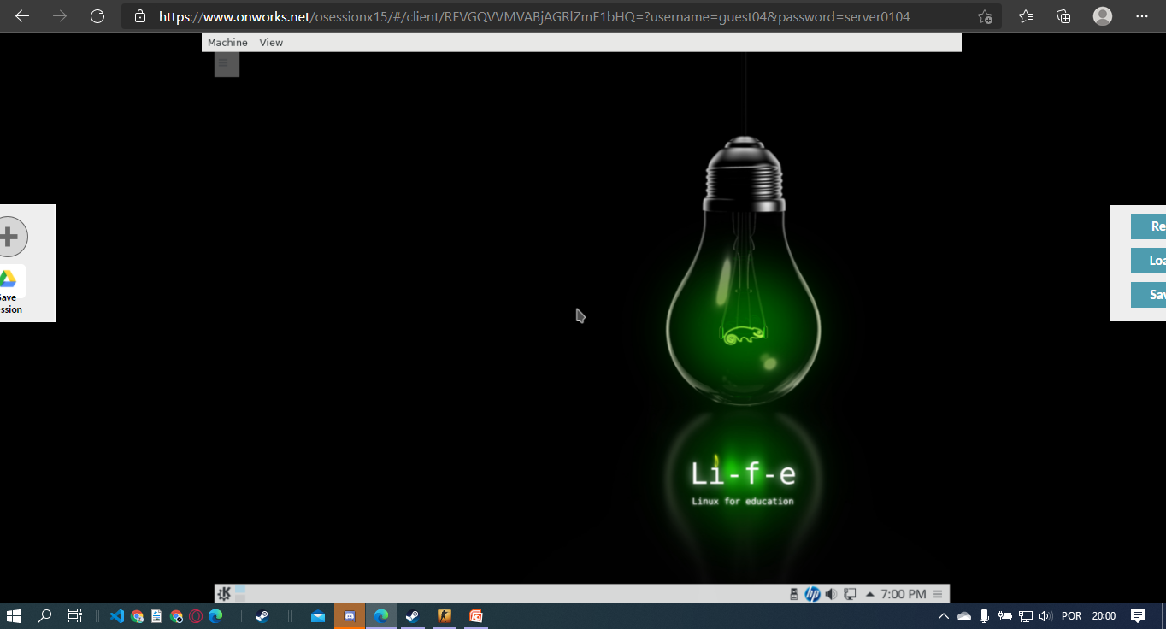
Link 1
https://www.onworks.net/runos/create-os.html?os=openSUSE-Leap-15.0-DVD-x86_64&home=init
Notes:
openSuse Online

Slide 11
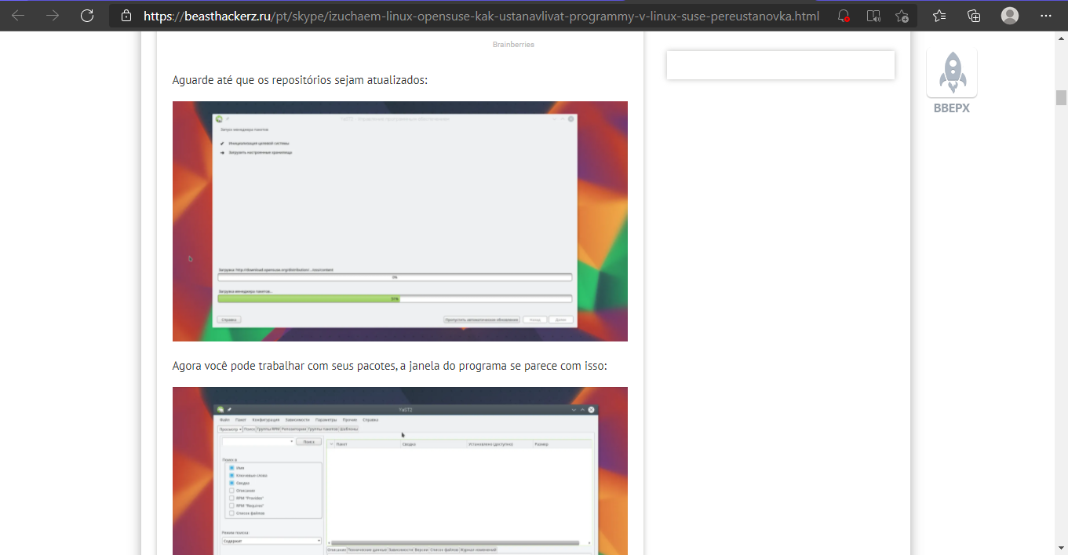
Link 2
https://beasthackerz.ru/pt/skype/izuchaem-linux-opensuse-kak-ustanavlivat-programmy-v-linux-suse-pereustanovka.html
Notes:
Instalar pacotes que auxiliam na utilização da ferramenta

Slide 12

Link 3
https://www.youtube.com/watch?v=Z6fYqFoWiI8

Slide 13

Alguns bons motivos para usar a distro Linux OpenSUSE:
A maioria dos usuários Linux estão divididos em quatro grandes sistemas: Ubuntu, Debian, Fedora, e Arch Linux. Se não em algum deles diretamente, pelo menos em alguma versão derivada desses projetos; como por exemplo Linux Mint e o Manjaro.
Há algum tempo que o projeto OpenSUSE vem ganhando vários adeptos e aumentando significativamente o número de usuários na sua comunidade.
No geral, a OpenSuse é uma distribuição que está cada vez mais simples de usar, é estável e compatível com a grande maioria do hardware mais recente, em especial a versão Tumbleweed, algo que não acontecia há uns anos.

Slide 14

Práticas de Programação – Sistemas de Informação
Grupo – RA:
Daniel Henrique de Assis - 108878
Demétrius Gustavo Denofrio - 109382
Eduardo Antônio Zimbre - 109085
Gabriel Braga da Silva - 110080
Lucas Bevilaqua - 110601
Nicolas Gomes - 109181
Vitor Rocha - 105602

